Slide 1
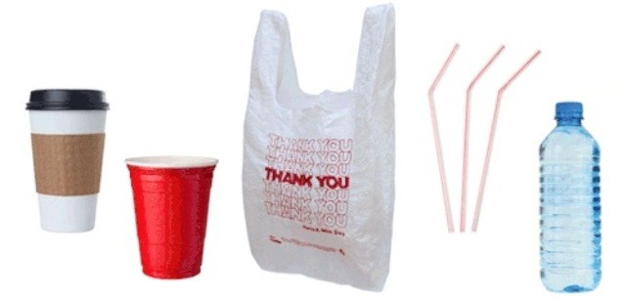
Polaiméirí (nó “plaistigh”, mar is fearr aithne orthu)
Féachaimis níos grinne ar phlaistigh

Slide 2
Cad is plaisteach ann?
Tugtar an t-ainm "plaistigh" go ginearálta ar réimse ábhar a bhfuil sé mar Airí acu a bheith Plaisteach, ach polaiméirí is ea iad le bheith cruinn faoi.
Úsáidtear polaiméirí go forleathan sa ghnáthshaol, ó choimeádáin bhia go spástaiscéalaíocht.
Tháinig polaiméirí ar an bhfód den chéad uair tar éis an Dara Cogadh Domhanda agus ó shin i leith tá siad coitianta inár saol laethúil.
Smaoinigh ar feadh nóiméid ar roinnt táirgí atá feicthe agat cheana féin inniu atá déanta as polaiméirí. Cé mhéad táirge is féidir leat a ainmniú?

Slide 3
Tá cineálacha éagsúla polaiméirí ann
Polaiméirí Nádúrtha | Faightear Polaiméirí Nádúrtha sa dúlra. Tá polaiméirí nádúrtha le fáil i bhfad níos coitianta ná mar a cheapfá, agus díorthaítear iad ó phlandaí, ó ainmhithe agus uait féin fiú. Tá Polaiméir darb ainm Ceiritin i do chorp agus tá sí mar chuid de do ghruaig agus d'ingne!
Polaiméirí Sintéiseacha | Is de dhéantús an duine amach is amach iad Polaiméirí Sintéiseacha. Déantar iad trí mhodhanna ceimiceacha as na fotháirgí a bhaineann le monarú guail nó ola.

Slide 4
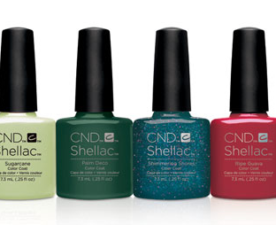
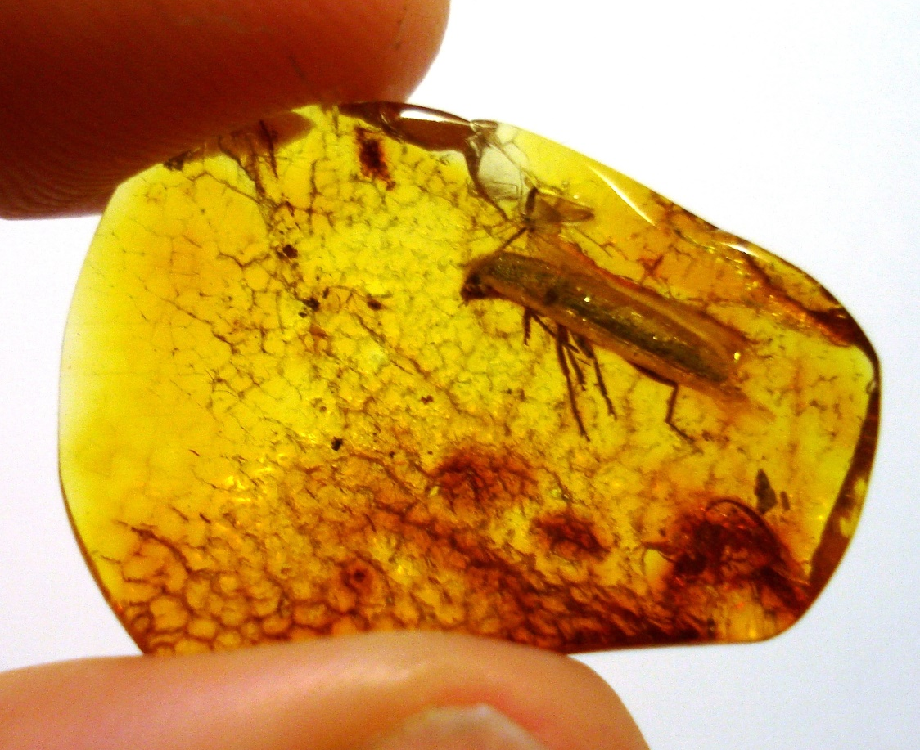
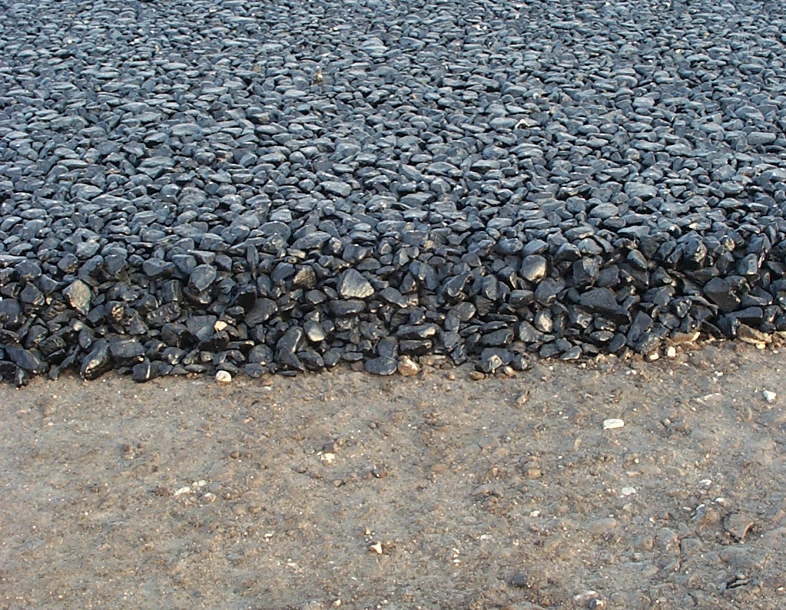
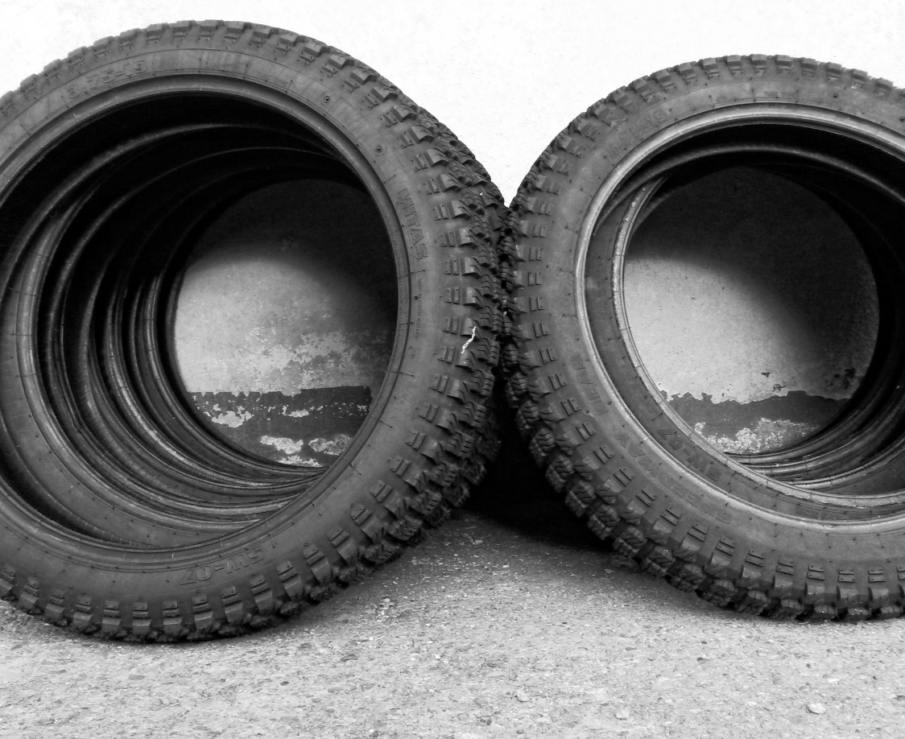
Polaiméirí Nádúrtha
Is samplaí de pholaiméirí nádúrtha iad Seileaic, Biotúman, Ómra agus Rubar.

Slide 5
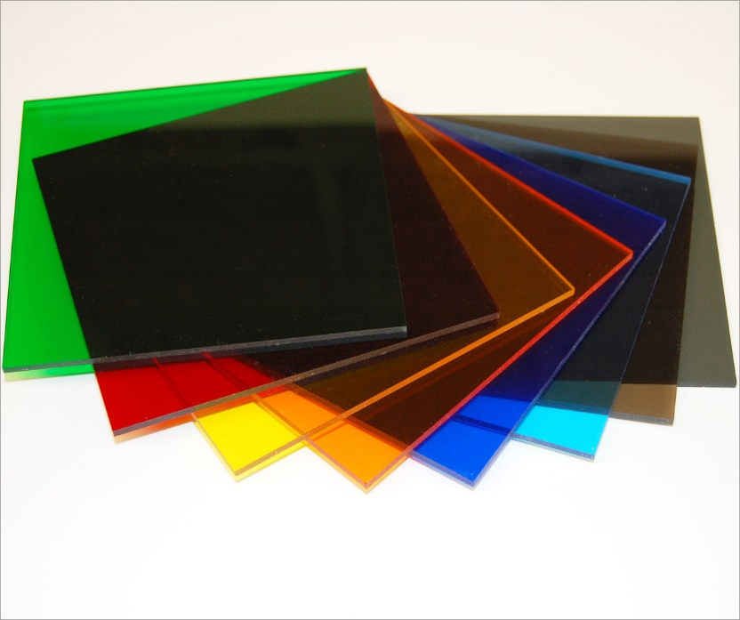
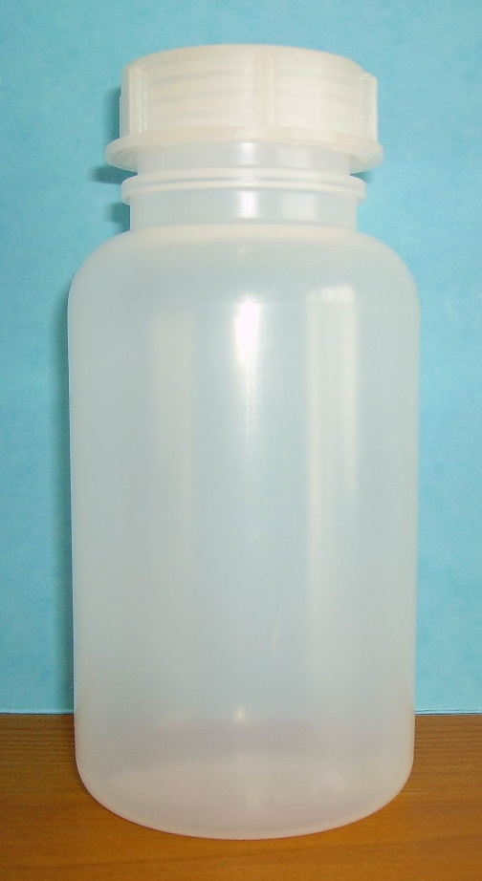
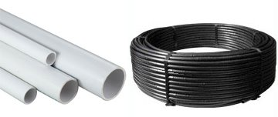
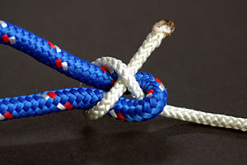
Polaiméirí Sintéiseacha
Is samplaí de pholaiméirí sintéiseacha iad Aicrileach, Poileitéin, Clóiríd Pholaivinile (polyvinyl chloride, nó PVC, i mBéarla) agus Níolón

Slide 6
Polaiméirí a rangú
Teirmeaplaistigh | Plaistigh theirmithéachtacha
Is féidir teirmeaplaistigh a théamh agus a mhúnlú arís agus arís eile, rud a fhágann go bhfuil siad in-athchúrsáilte | Plaistigh Theirmithéachtacha - Cruann siad tar éis dóibh a bheith téite; mar sin, ní féidir iad a bhogadh le tuilleadh téimh. Bíonn plaistigh theirmithéachtacha friotaíoch ar theas ach níl siad in-athchúrsáilte

Slide 7
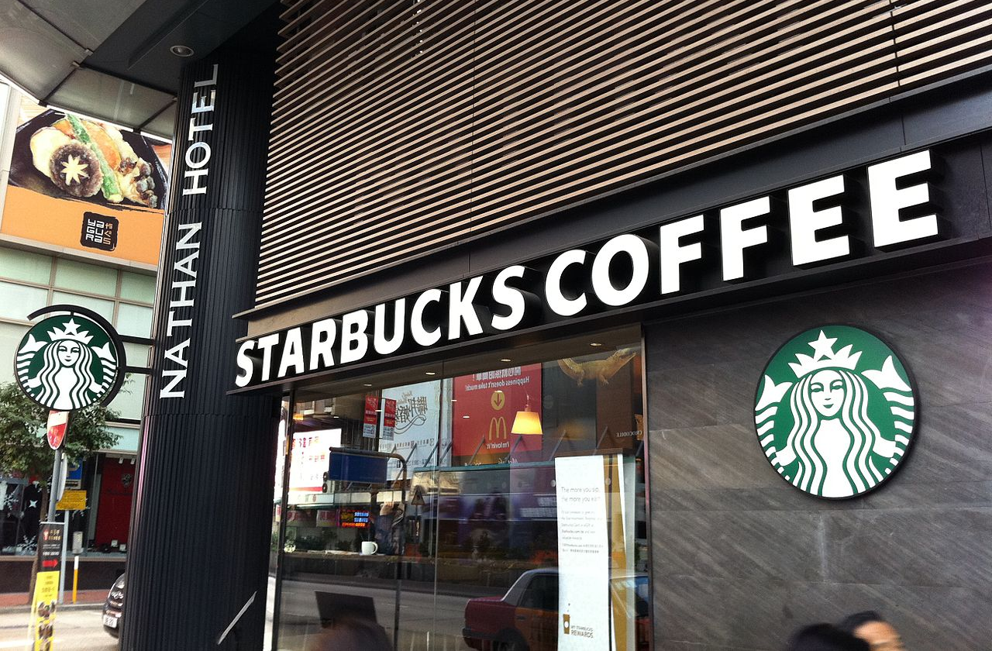
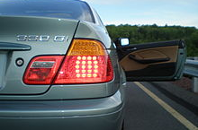
Aicrileach
Is gnáth “Peirspéacs” a thabhairt air seo. Úsáidtear é sa seomra innealtóireachta le haghaidh tionscadal, agus i gcomharthaí siopa agus soilse cairr

Slide 8
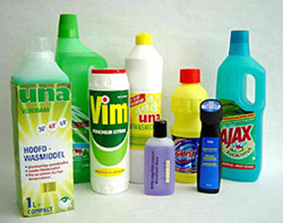
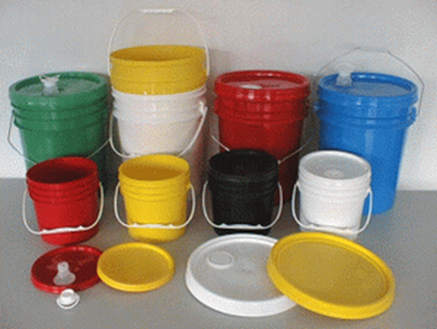
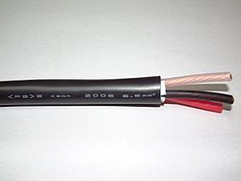
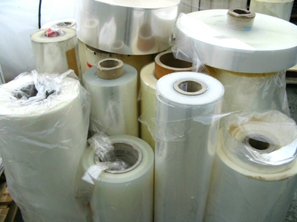
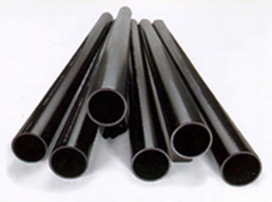
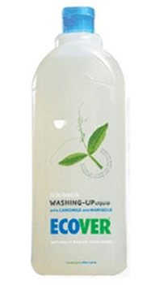
Poileitéin
Bíonn Poileitéin Ard-Dlúis (High Density Polythene, nó HDPE, i mBéarla) righin. Úsáidtear í le haghaidh tuarthóirí, seampúnna, bréagán, buicéad agus píopaí.
Is féidir scannán tanaí a dhéanamh as Poileitéin Ísealdlúis (Low Density Polythene, nó LDPE, i mBéarla) le haghaidh málaí, insliú sreinge agus buidéil infháiscthe.

Slide 9
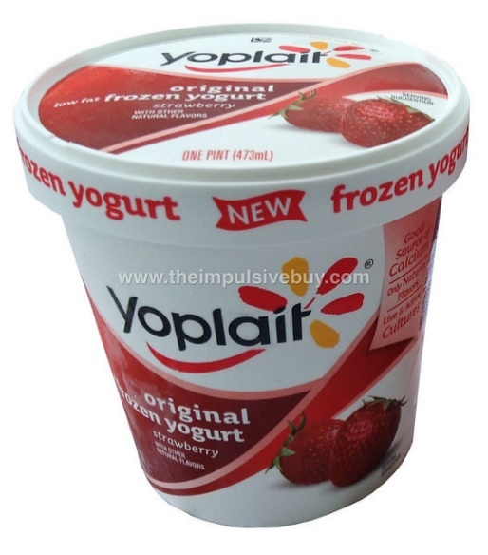
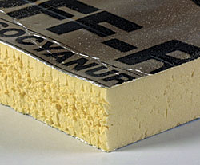
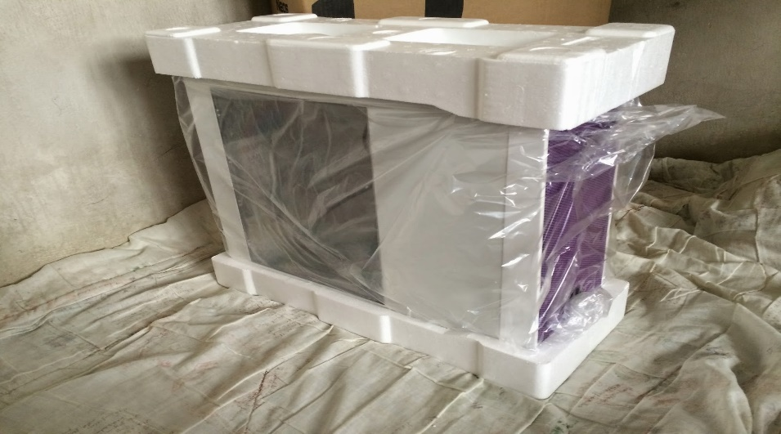
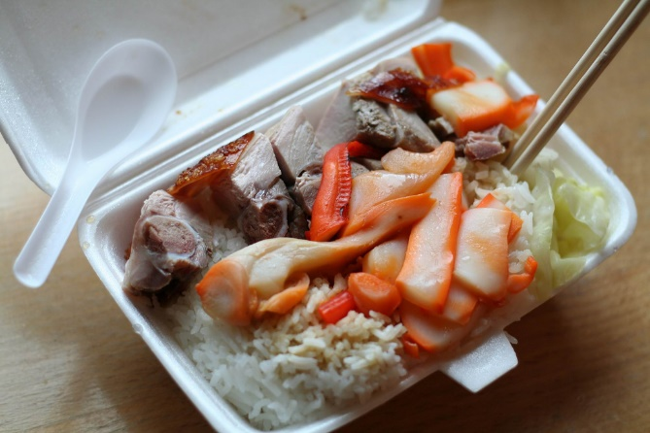
Polaistiréin
Bíonn polaistiréin éadrom ach bíonn sí cuibheasach briosc. Tá dhá chineál polaistiréine ann:
Úsáidtear Polaistiréin Fhorbartha (Expanded Polystyrene, nó EPS, i mBéarla) mar insliú teirmeach le haghaidh pacáistíochta agus cartáin bhia.
Úsáidtear Polaistiréin Ardtuinsimh (High Impact Polystyrene, nó HIPS, i mBéarla) chun Folús a dhéanamh i leatháin thanaí, atá saor agus éasca le húsáid.

Slide 10
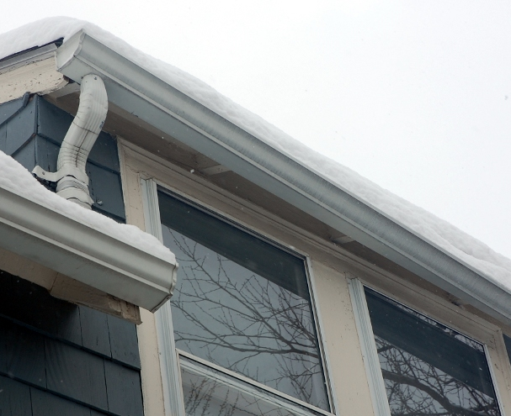
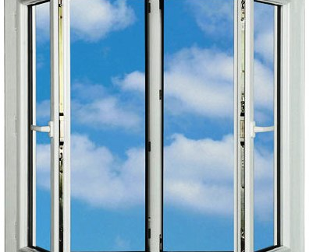
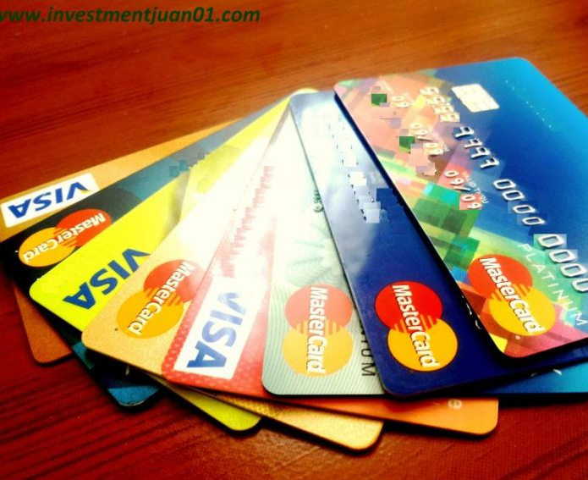
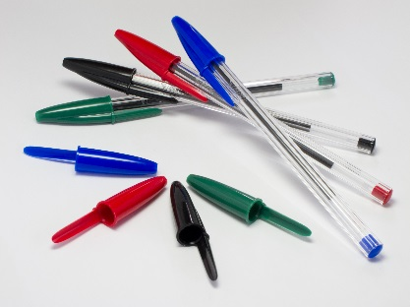
Clóiríd Pholaivinile (Polyvinyl Chloride, nó PVC, i mBéarla)
Bíonn Clóiríd Pholaivinile láidir, righin agus friotaíoch ar cheimiceáin agus ar an aimsir.
Úsáidtear í i bhfrámaí fuinneoige, gáitéir, pinn indiúscartha agus cártaí creidmheasa.

Slide 11
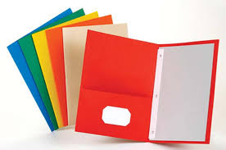
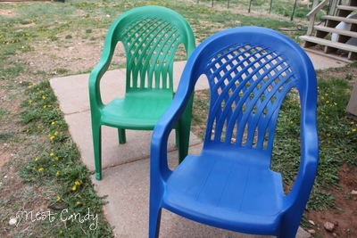
Polapróipiléin
Polaiméir ilúsáideach sholúbtha is ea í seo; is deacair í a bhriseadh agus féadann sí teochtaí athraitheacha a sheasamh.
Úsáidtear í go minic le haghaidh troscán gairdín agus fillteáin tionscadail.
This Photo by Unknown Author is licensed under CC Y-SA-NC

Slide 12
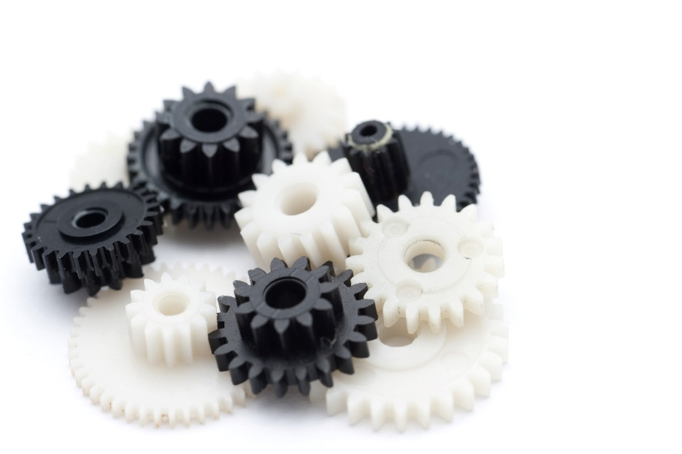
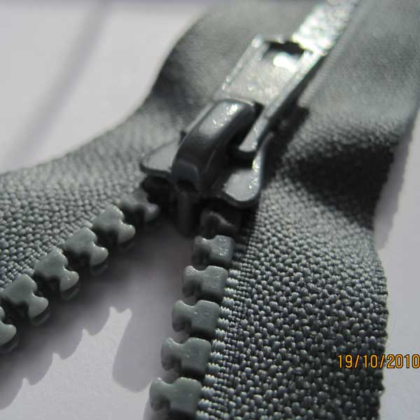
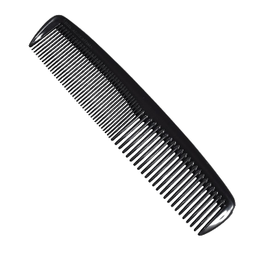
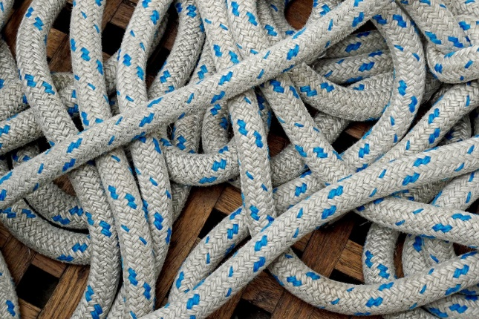
Níolón
Bíonn níolón crua, righin agus frithchnaíte.
Úsáidtear é i bhfabraicí, cíora, zipeanna, giaranna i mbréagáin, rópaí, stocaí, agus cásáil le haghaidh uirlisí cumhachta.

Slide 13
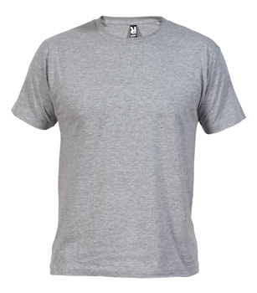
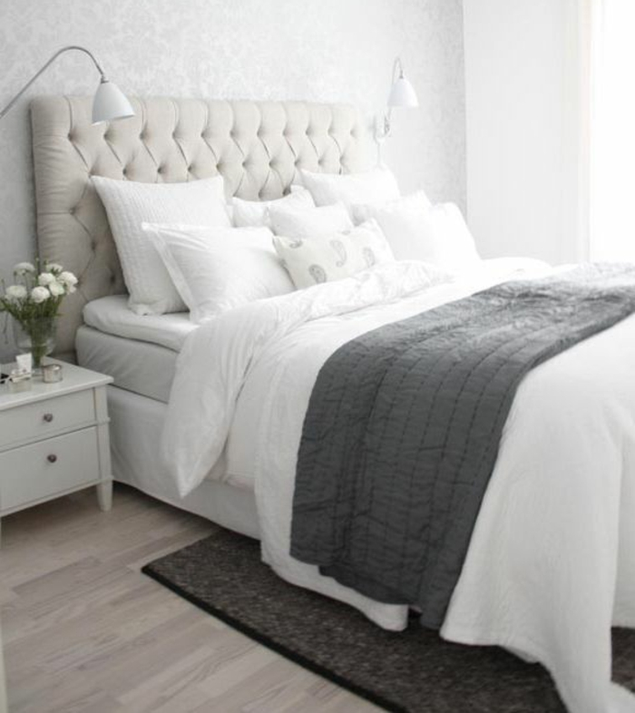
Poileistear
Úsáidtear poileistir i dteicstílí, éadaí leapa agus seolta.

Slide 14
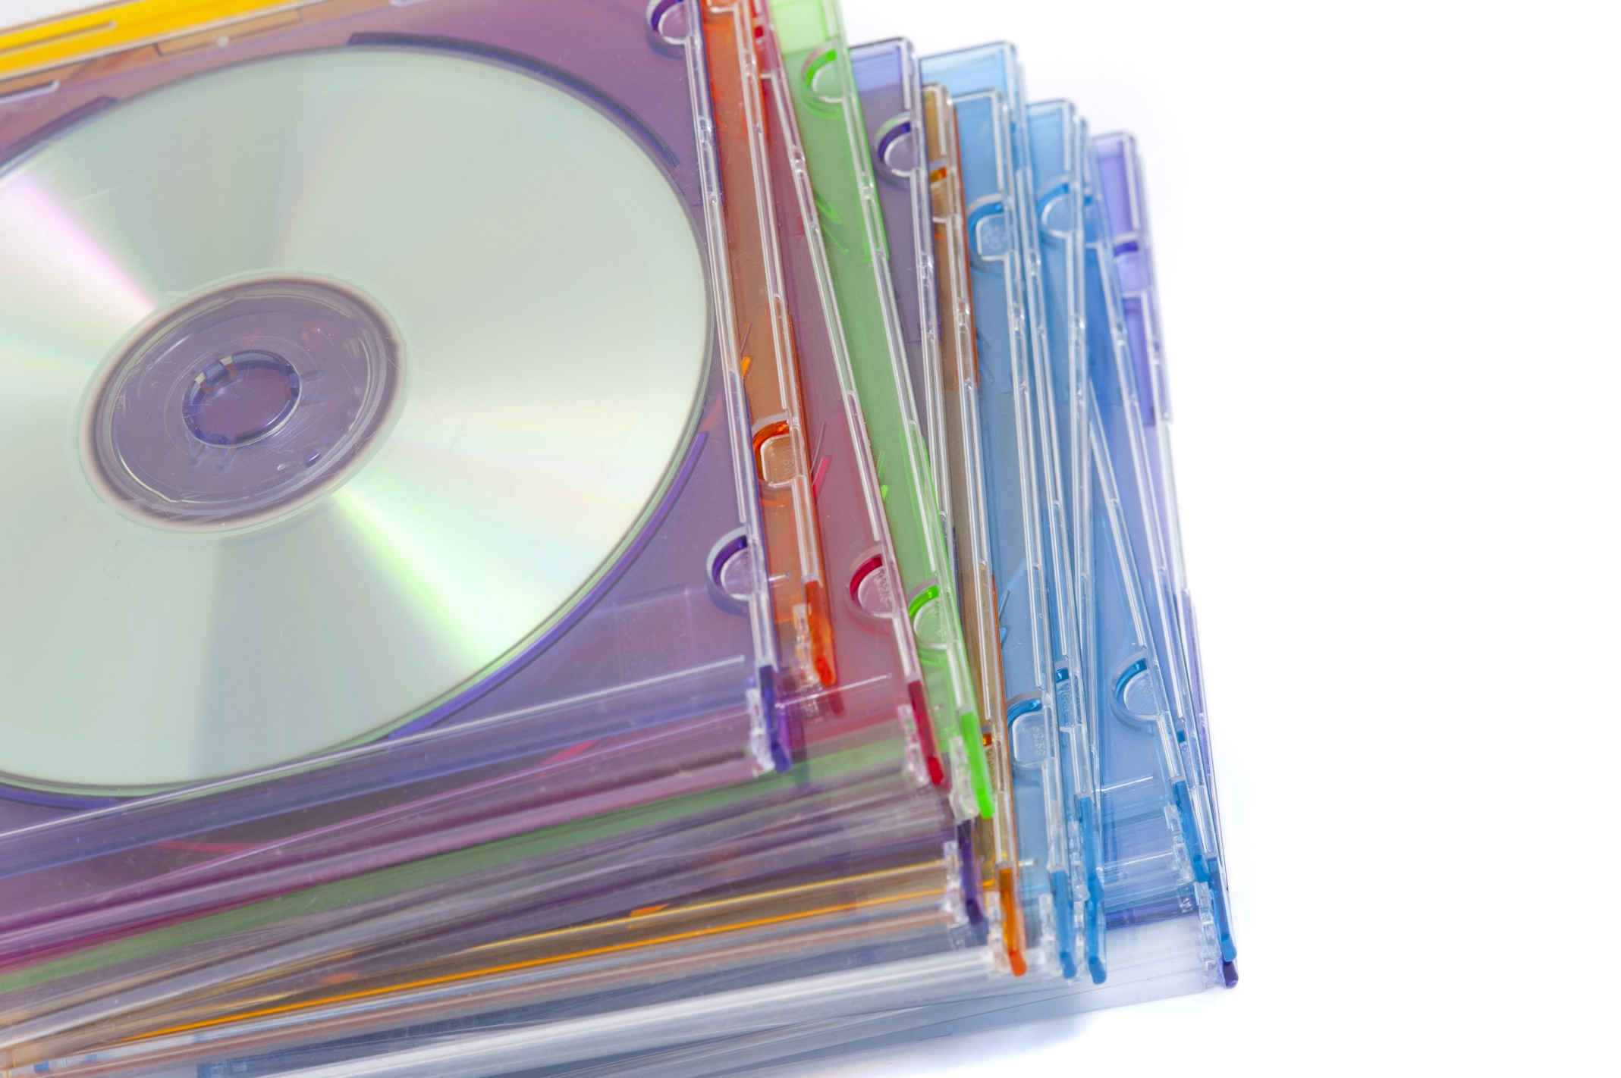
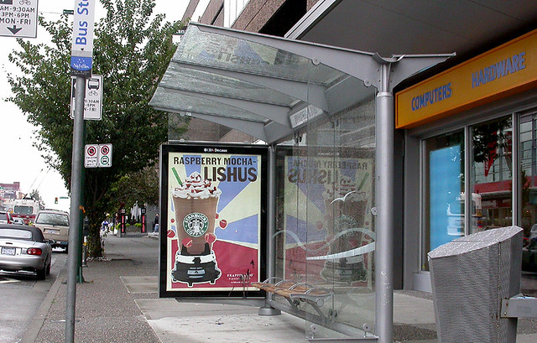
Polacarbónáití
Bíonn polacarbónáití an-láidir agus is friotóirí maithe iad ar theas agus ar cheimiceáin. Úsáidtear iad go minic chun pacáistíocht a dhéanamh le haghaidh CDanna agus DVDanna agus chun scáthláin bhus a dhéanamh.

Slide 15
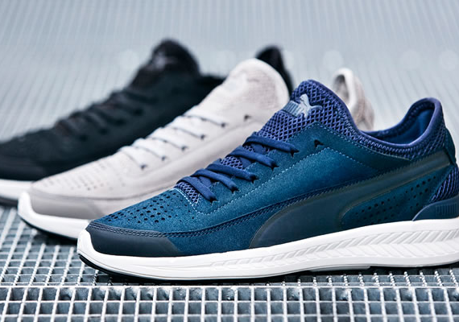
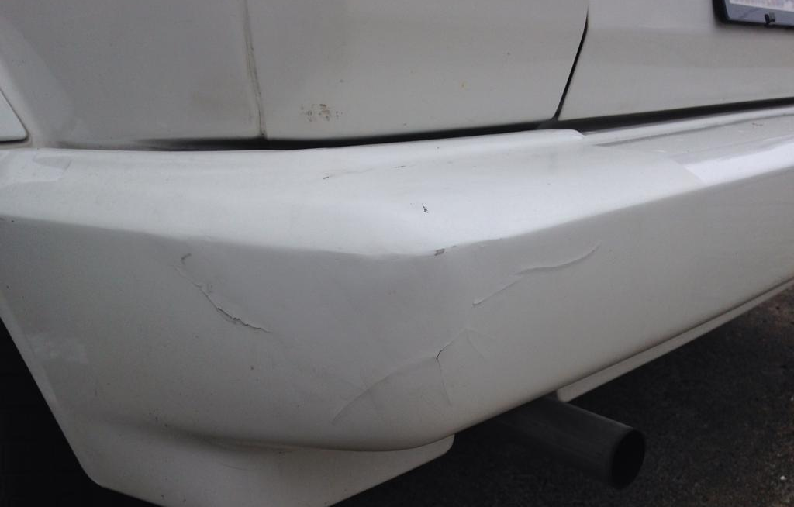
Polúireatán
Féadann polúireatán a bheith rubarúil, docht nó solúbtha.
Úsáidtear é chun tuairteoirí cairr agus bróga a dhéanamh.

Slide 16
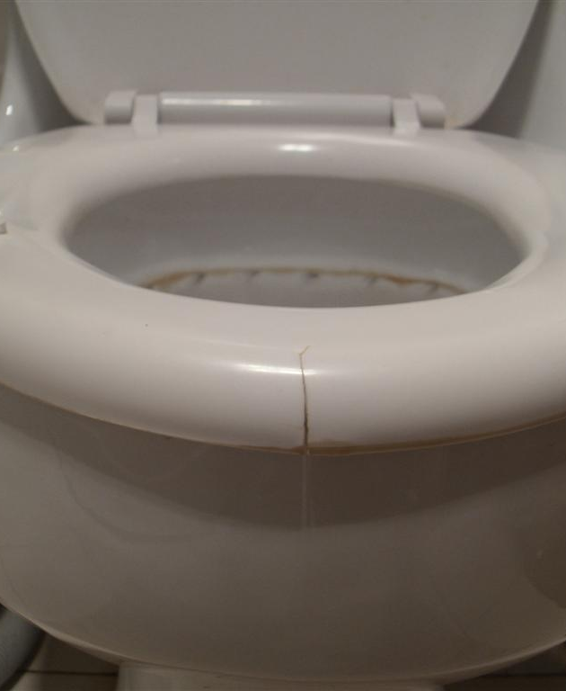
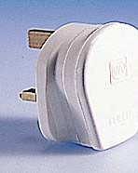
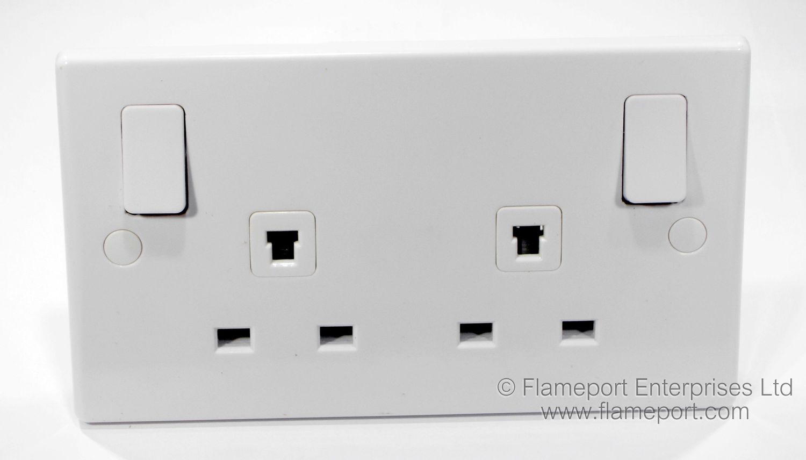
Úiré-Formaildéad (Bácailít)
Bíonn sé seo crua agus briosc agus is inslitheoir maith é.
Úsáidtear é le haghaidh plocóidí, soicéad, lasc, earraí cócaireachta agus suíocháin leithris.

Slide 17
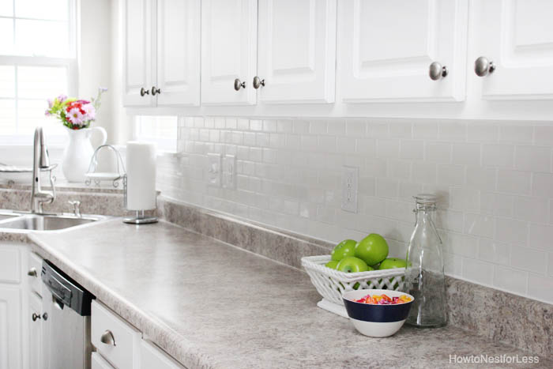
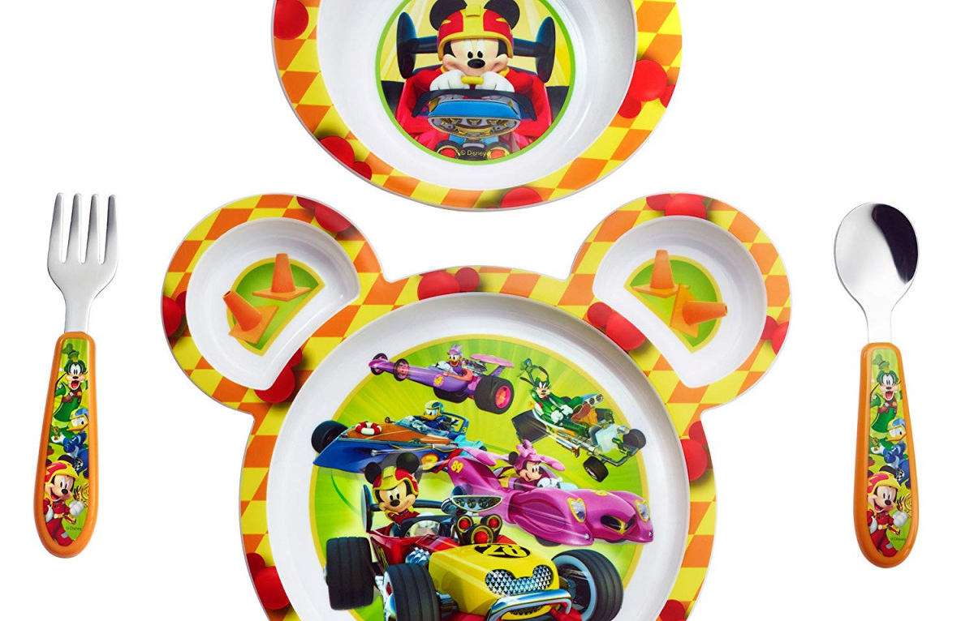
Formaildéad Mealaimín (Formica)
Bíonn sé seo friotaíoch ar scríobthaí, uisce agus smáil.
Úsáidtear é mar lannán i gcuntair oibre
sa chistin.
Nuair a bhíonn sé plaistithe, tugtar "mealaimín" air agus
úsáidtear é le haghaidh cupáin agus soithí do pháistí.
This Photo by Unknown Author is licensed under CC BY-NC-ND

Slide 18
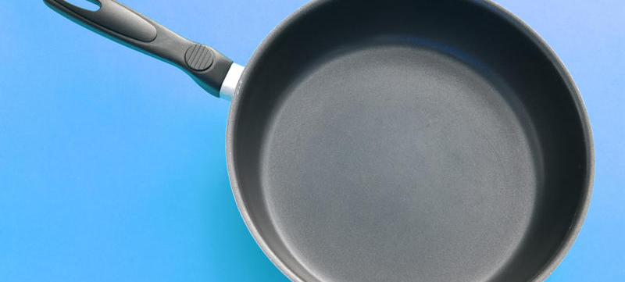
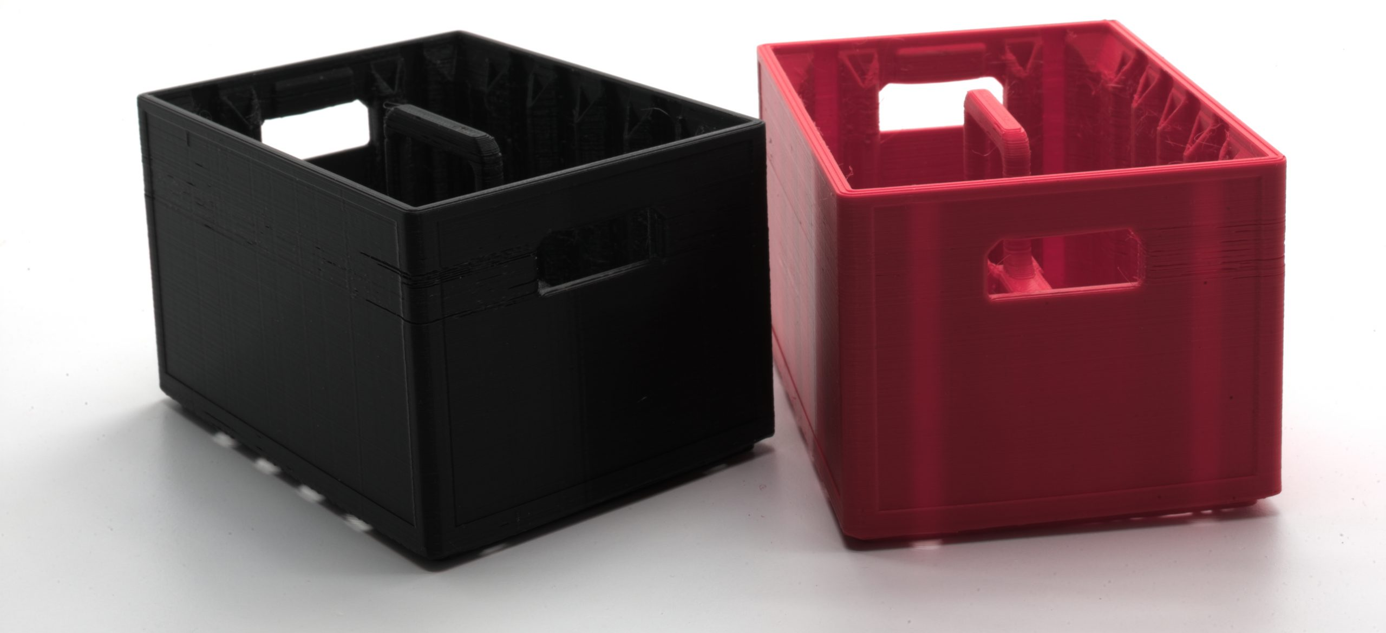
Formaildéad Feanóil
Bíonn formaildéad feanóil righin agus
friotaíoch ar theas.
Úsáidtear é le haghaidh lámha sáspan agus cliathbhoscaí stórála.
This Photo by Unknown Author is licensed under CC BY

Slide 19
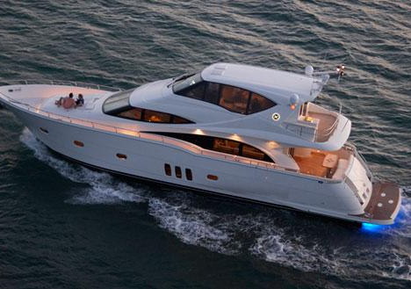
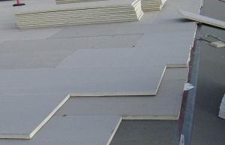
Roisíní Poileistir
Úsáidtear roisíní poileistir agus snáithínghloine go forleathan le báid a thógáil agus le haghaidh díonta.

Slide 20
Catagóirigh gach ceann de na polaiméirí seo mar theirmeaplaisteach nó mar phlaisteach teirmithéachtach
Polaiméir | Teirmeaplaisteach/Plaisteach teirmithéachtach
Aicrileach
Poileitéin
Clóiríd Pholaivinile (PVC)
Polaistiréin
Polapróipiléin
Níolón
Roisín Poileistir
Poileistear
Úiré-Formaildéad
Polúireatán
Formaildéad Feanóil

